Slide 1
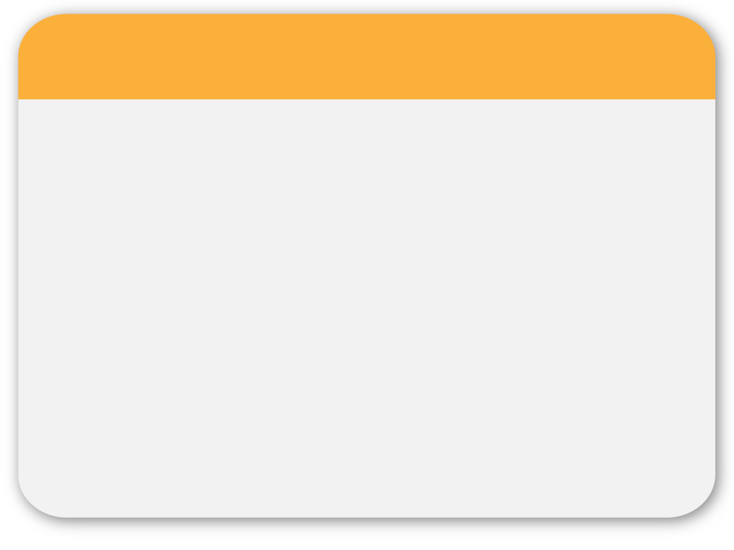
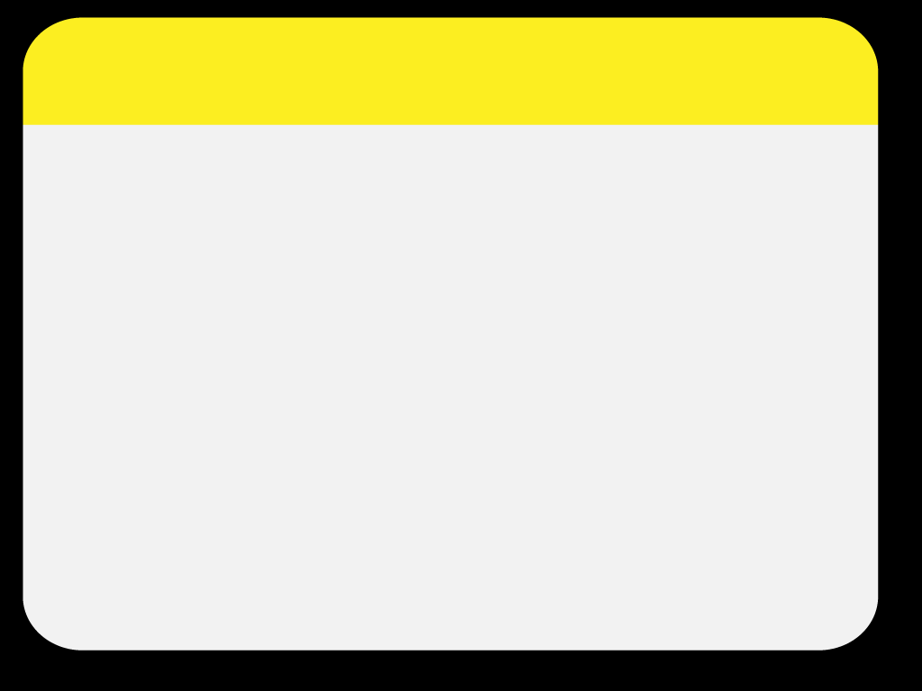
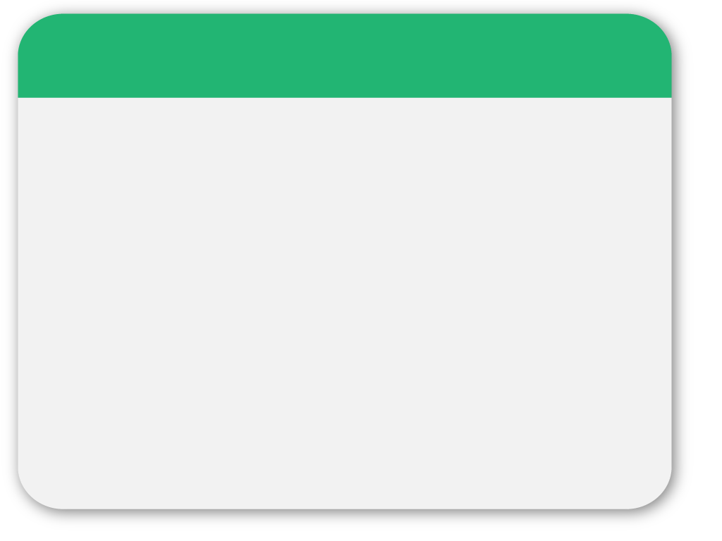
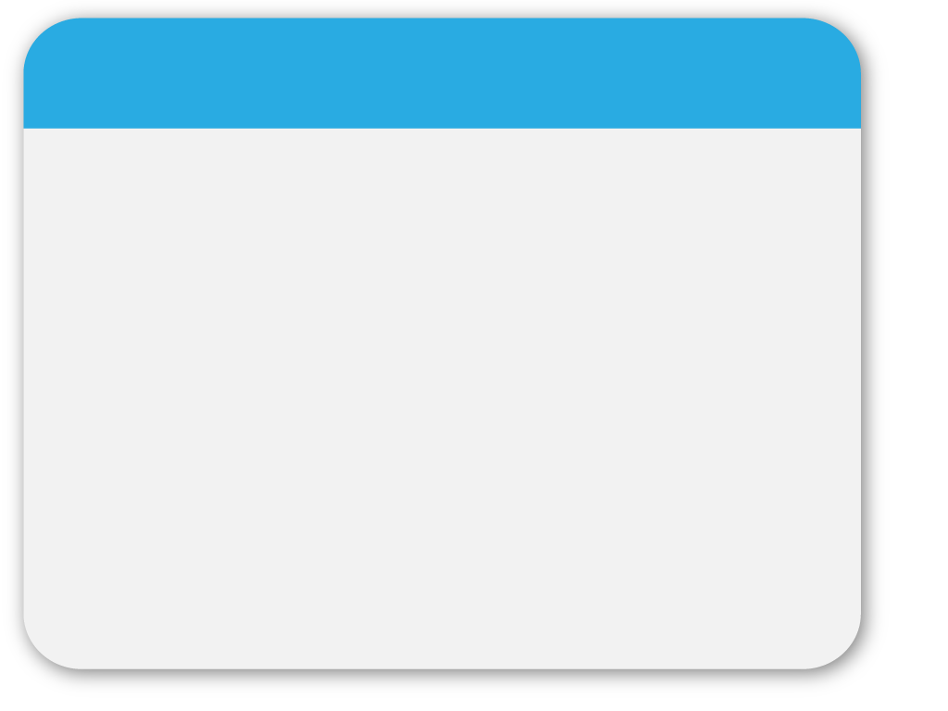
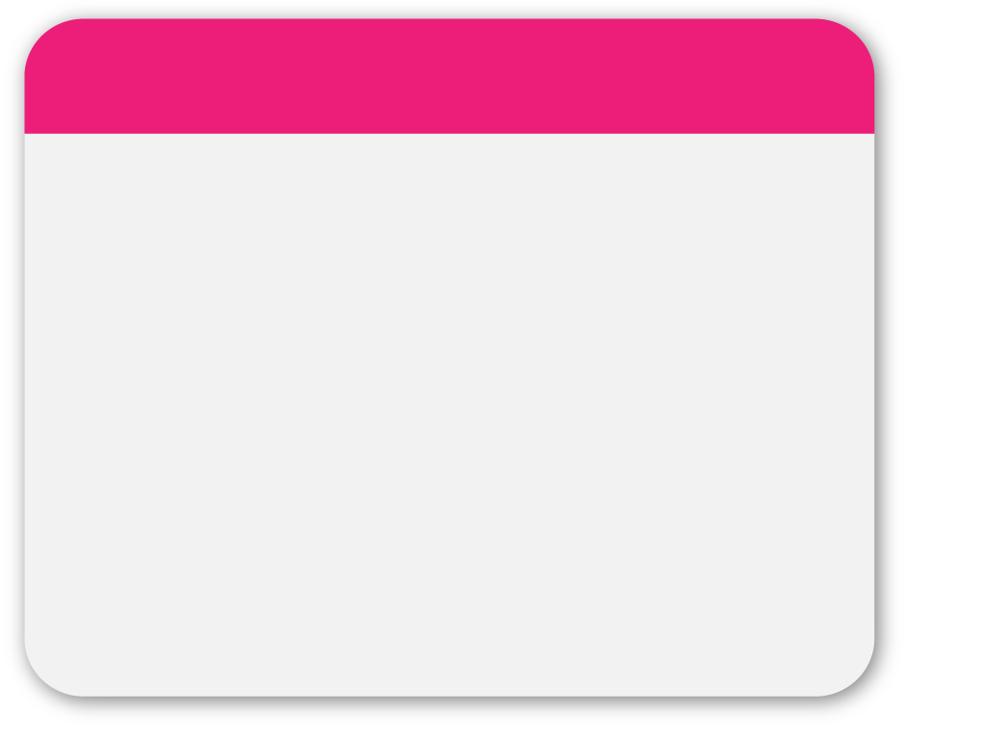
01
PRESENTATION
REPORT
GROUP 4
Xây Dựng Ứng Dụng Bán Hàng Online
Student : 1. Ngô Khánh Duy
Student : 2. Phạm Hoàng Anh
Student : 3. Lê Đức Hiển
Teacher : Phạm Tùng Dương

Slide 2

02
IDEAL PROJECT

Slide 3

03
FUNCTIONS
Đăng nhập vào hệ thống
Quản lý người dùng
Quản lý sản phẩm
Quản lý hóa đơn
Quản lý danh mục
Đăng Ký tài khoản

Slide 4
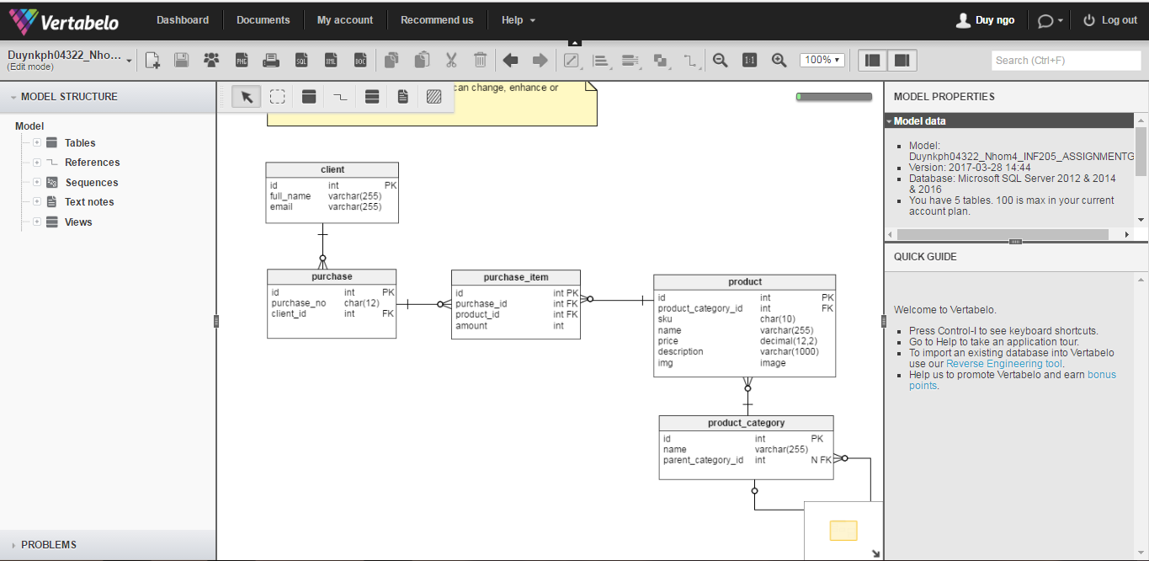
04
DATABASE

Slide 5






05
DEMO APPLICATION
BACKEND
Demo Functions
Clone APP Github
Soure Code Function

Slide 6


